Slide 1


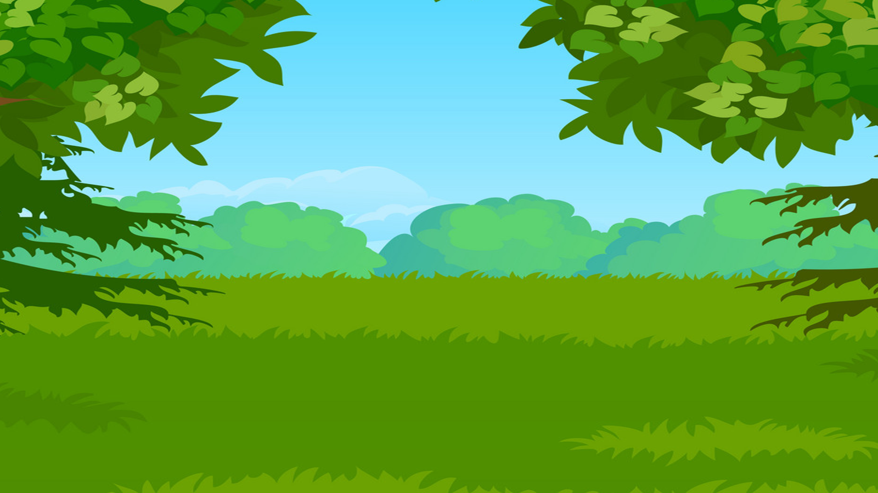
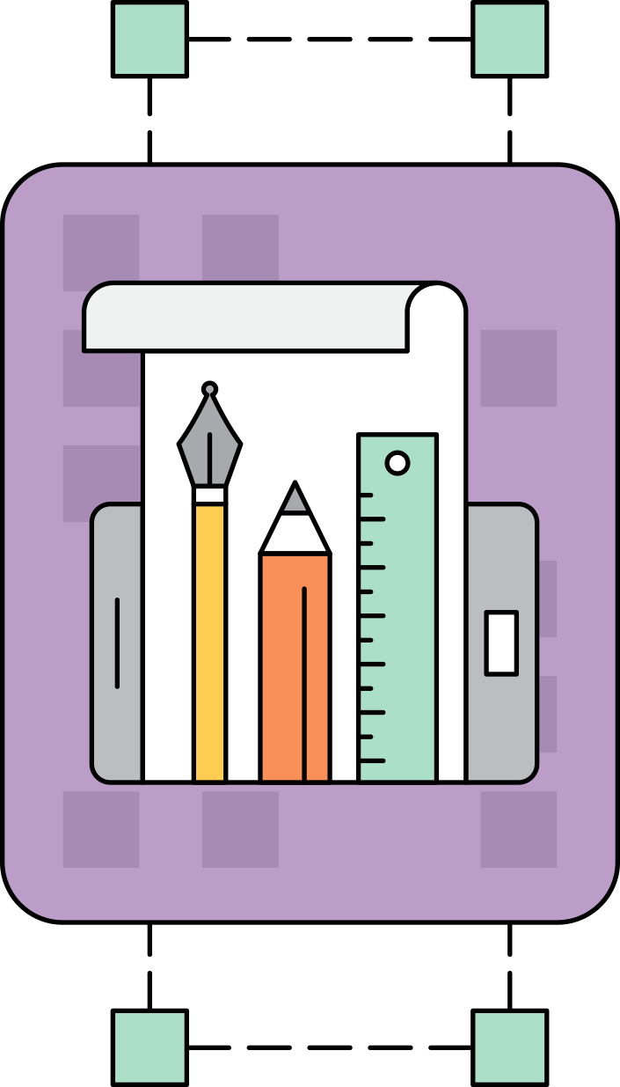

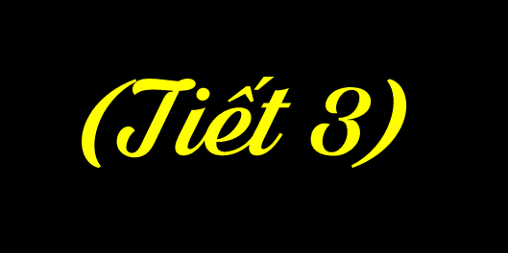


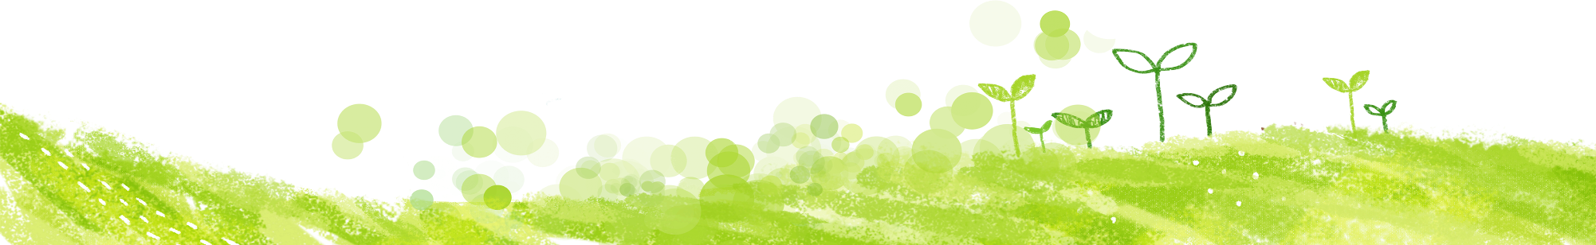

TOÁN 3

Slide 2
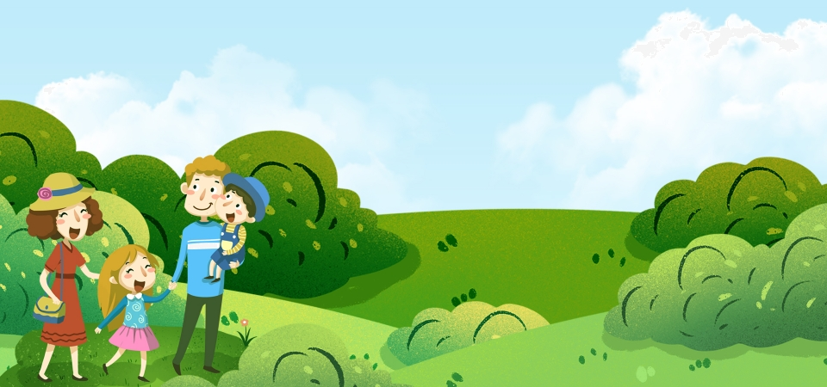


KHỞI ĐỘNG

Slide 3
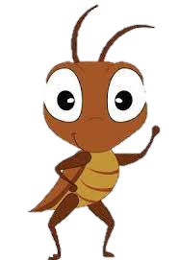

Hình vuông có cạnh 5 cm thì chu vi bằng bao nhiêu?
Đáp án: 20 cm

Slide 4
Hình chữ nhật có chiều dài 8 cm và chiều rộng 6 cm thì diện tích bằng bao nhiêu?
Đáp án: 48 cm²

Slide 5




Slide 6

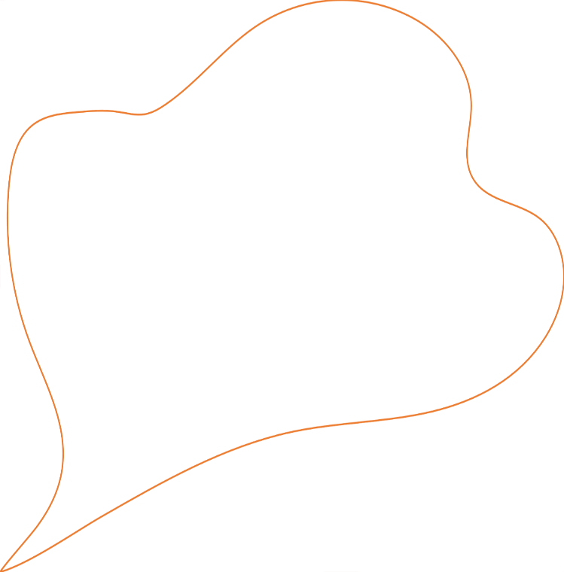


Cậu bị sao vậy, Bọ Rùa?
Mình bị lạc mẹ, giờ không biết đường về nhà T.T

Slide 7
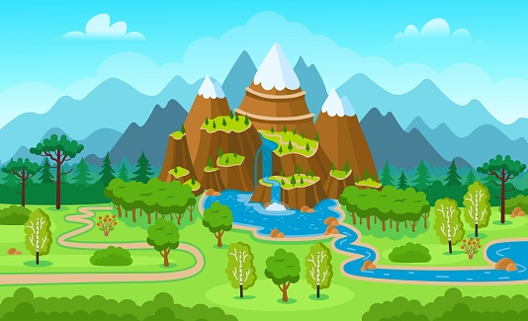
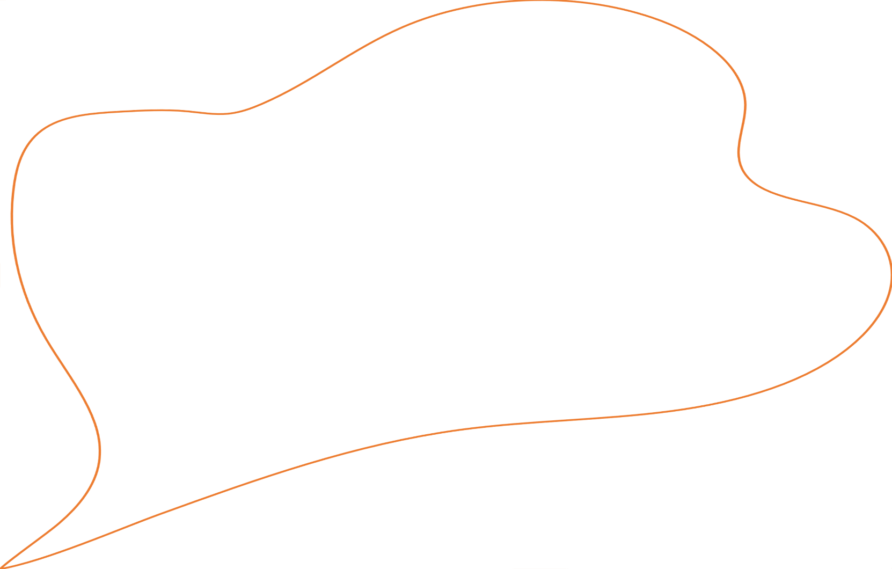
Chúng ta hãy giúp bạn Bọ Rùa tìm đường về nhà bằng cách vượt qua các thử thách nhé!

Slide 8
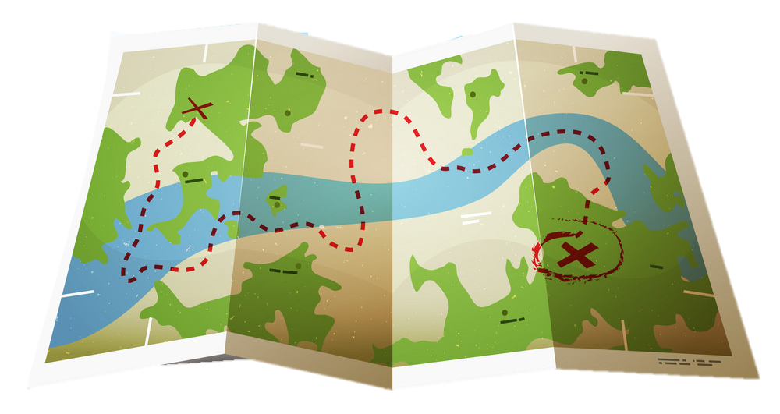


Slide 9
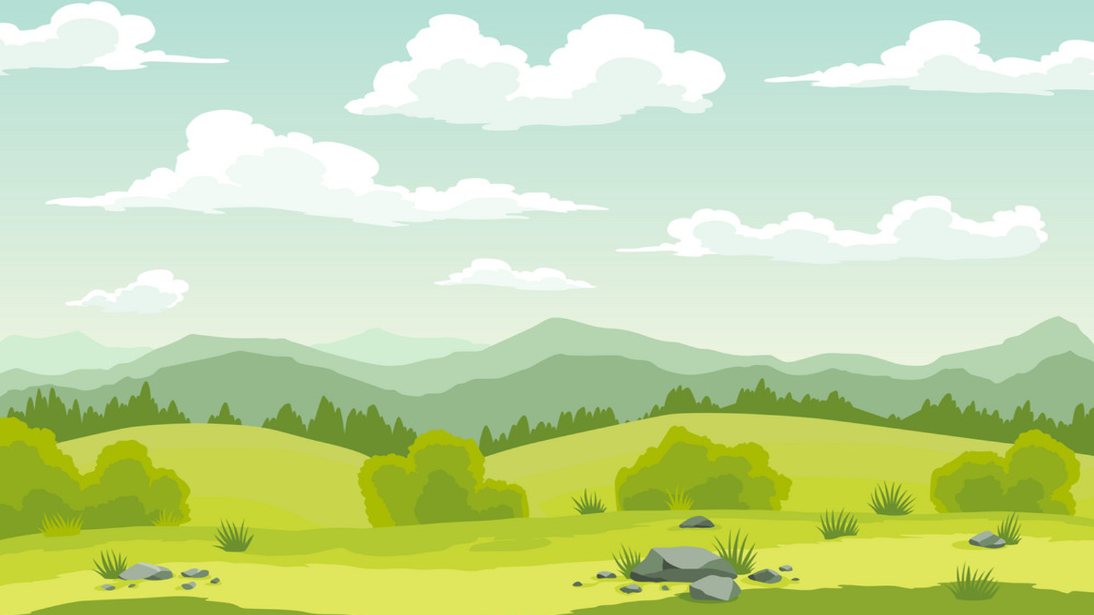

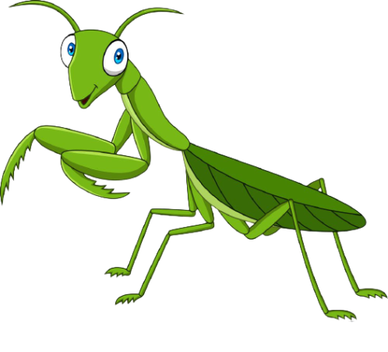
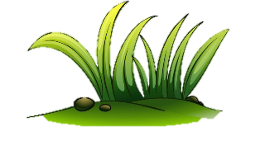
Notes:
Hoàn thành thử thách 1, bác bọ ngựa sẽ giúp Bọ Rùa về nhà

Slide 10

1
Để sửa một mảng nền nhà cần dùng 9 tấm gỗ lát sàn, mỗi tấm có dạng hình chữ nhật với chiều dài 45 cm và chiều rộng 9 cm. Hỏi diện tích mảng nền nhà cần sửa chữa là bao nhiêu xăng – ti – mét vuông?
45 cm
Bài giải:
Diện tích một tấm gỗ lát sàn là:
45 x 9 = 405 (cm²)
Diện tích mảng nền nhà cần sửa là:
405 x 9 = 3645 (cm²)
Đáp số: 3645 cm²
9 cm

Slide 12

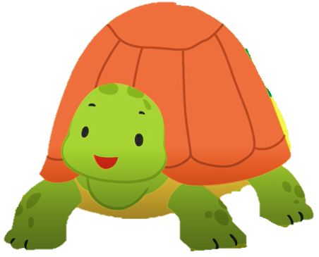
Notes:
Sau khi ra được khu rừng, bác Rùa sẽ giúp Bọ Rùa qua sông

Slide 13
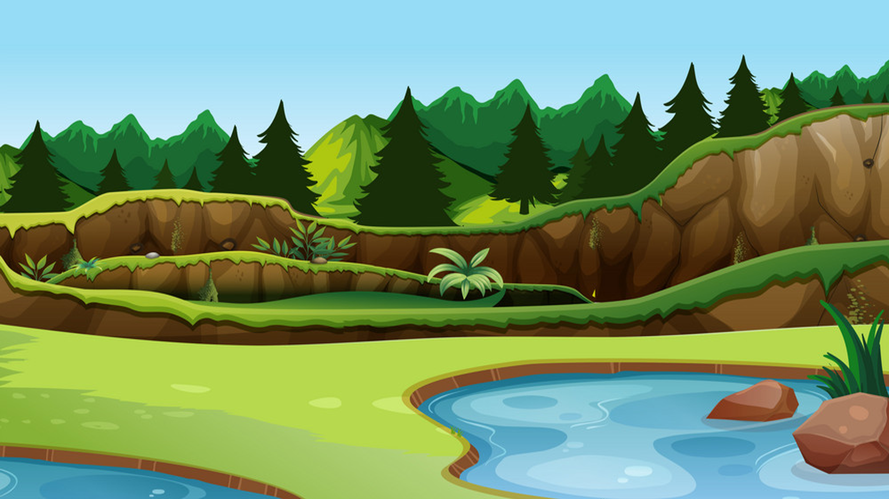
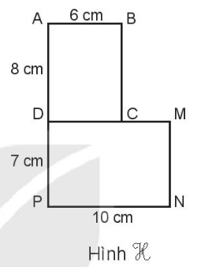
2
Hình H gồm hình chữ nhật ABCD và hình chữ nhật DMNP như hình bên.
a) Tính diện tích mỗi hình chữ nhật có trong hình vẽ.
b) Tính diện tích hình H.

Slide 14
Bài giải:
a) Diện tích hình chữ nhật ABCD là:
8 x 6 = 48 (cm²)
Diện tích hình chữ nhật DMNP là:
7 x 10 = 70 (cm²)
b) Diện tích hình H là:
48 + 70 = 118 (cm²)
Đáp số: a) 48 cm²; 70 cm²
b) 118 cm²

Slide 16


Notes:
Sau khi ra được bụi cỏ, chị Ong sẽ chỉ đường cho bọ rùa đi tìm mẹ.

Slide 17
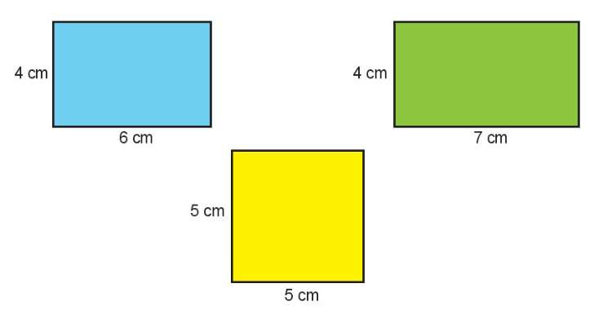
3
Mai, Nam và Việt cắt được ba tờ giấy màu có kích thước như hình vẽ dưới đây. Biết tờ giấy màu của Nam có chu vi bằng tờ giấy màu của Việt nhưng có diện tích bé hơn. Em hãy xác định tờ giấy màu mà mỗi bạn đã cắt được.
Bài giải:
Chu vi tờ giấy màu xanh da trời là:
(4 + 6) x 2 = 20 (cm)
Diện tích tờ giấy màu xanh da trời là:
4 x 6 = 24 (cm²)
Chu vi tờ giấy màu xanh lá cây là:
(4 + 7) x 2 = 22 (cm)
Diện tích tờ giấy màu xanh lá cây là:
4 x 7 = 28 (cm²)
Chu vi tờ giấy màu vàng là:
(5 + 5) x 2 = 20 (cm)
Diện tích tờ giấy màu vàng là:
5 x 5 = 25 (cm²)

Slide 18
3
Theo đề bài ta có:
- Tờ giấy màu của Nam có chu vi bằng tờ giấy màu của Việt nhưng có diện tích bé hơn nên tờ giấy màu xanh dương là của Nam.
- Tờ giấy màu vàng là của Việt.
- Tờ giấy màu xanh lá là của Mai.

Slide 20


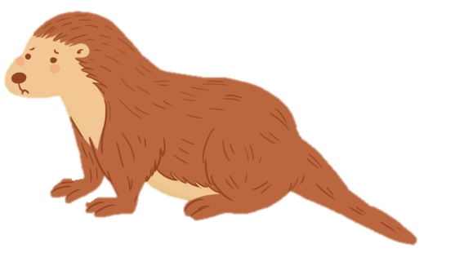

Slide 21


Thực hành để học sinh đo và tính diện tích.
Vật liệu: bảng đen, bàn giáo viên, bàn học sinh
1 số thước kẻ có vạch cm
Các tổ để thực hành đo, tính diện tích của bảng đen, bàn giáo viên và bàn học sinh.

Slide 22
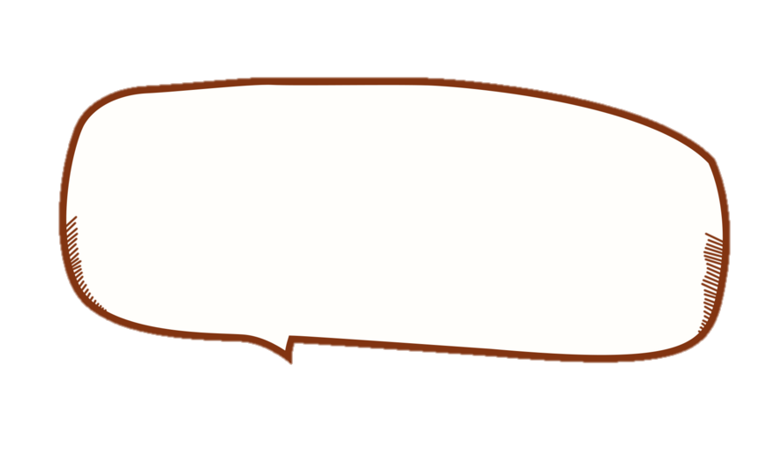

Cảm ơn các bạn đã giúp mẹ con mình đoàn tụ nhé!

Slide 23



